Slide 1
PERKEMBANGAN SOSIAL-EMOSIONAL DAN MORAL PADA ANAK-REMAJA

Slide 2
Indikator Capaian Pembelajaran 1:
Mampu menjelasakan perkembangan aspek sosial, emosional, dan moral pada tahap perkembangan anak dan remaja.
Indikator Capaian Pembelajaran 2:
Mampu menjabarkan implikasi teori perkembangan sosial, emosional dan moral anak-remaja dalam konteks pembelajaran.

Slide 3
Cakupan Bahasan
Perkembangan pada Anak
Perkembangan pada Remaja
Profil Perkembangan Emosi
Profil Perkembangan Moral
Profil Perkembangan Sosial

Slide 4
Apa itu perkembangan ?
Perkembangan adalah aspek perilaku dari pertumbuhan,
contoh dari perkembangan adalah kemampuan dari
yang belum bisa berjalan bisa berjalan kemudian bisa
berjalan, berlari dan melakukan aktivitas yang lebih
kompleks.

Slide 5
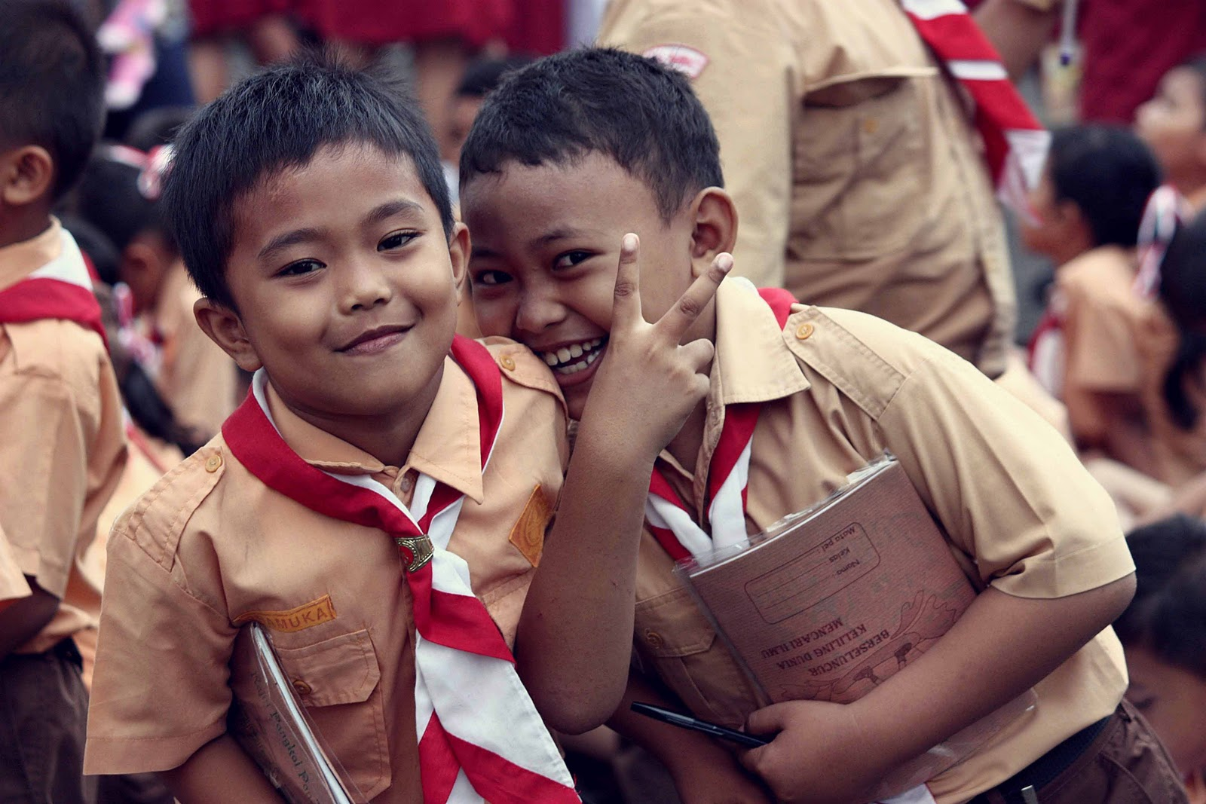
PERKEMBANGAN SOSIAL-EMOSIONAL-MORAL PADA MASA ANAK-ANAK

Slide 6
Definisi Perkembangan Anak
Perkembangan anak adalah suatu urutan berubahnya fisik, emosional, pikiran, dan linguistik anak yang terjadi sejak lahir sampai pada awal masa dewasa nanti.
Anak usia dini merupakan anak yang sedang dalam masa pertumbuhan dan perkembangan. Pada usia anak-anak ini segala aspek perkembangan anak dapat mengalami suatu kemajuan yang begitu pesat.
Aspek yang dimaksud adalah aspek intelektual, fisik-motorik, sosio-emosional, dan moral, dll.

Slide 7
Tahap Tumbuh Kembang Anak:
01
Bayi
(1bulan-1tahun)
02
Toddler
(1tahun-3 tahun)
03
Pra sekolah
(3tahun-6 tahun)
04
Usia sekolah
(6tahun-12 tahun).

Slide 8
Profil Perkembangan Emosi Anak

Slide 9
Profil Perkembangan Emosi Anak
“
Emosi adalah perasaan yang timbul saat seseorang berada dalam
suatu keadaan yang dianggap penting oleh individu
tersebut. Emosi diwakilkan oleh perilaku yang mengekspresikan kenyamanan atau ketidaknyamanan terhadap keadaan atau interaksi yang sedang dialami.
“
Emosi dapat berbentuk rasa senang, takut, marah, dan sebagainya.

Slide 10
Profil Perkembangan Emosi Anak
Karaktristik emosi pada anak berbeda dengan karakteristik yang terjadi pada orang dewasa,
dimana karekteristik emosi pada anak itu biasanya berlangsung singkat dan berakhir tiba-tiba,
dapat diketahui dengan jelas dari tingkah lakunya, terlihat lebih hebat atau kuat, bersifat
sementara, lebih sering terjadi, dan reaksinya mencerminkan individualitas.
Emosi dipengaruhi oleh dasar biologis dan juga pengalaman masa lalu. Emosi memiliki peranan yang sangat penting dalam perkembangan anak, baik pada usia prasekolah maupun pada
tahap-tahap perkembangan selanjutnya, karena memiliki pengaruh terhadap perilaku anak.
Anak memiliki kebutuhan emosional, seperti ingin dicintai, dihargai, rasa aman, merasa
kompeten danmengoptimalkan kompetensinya.

Slide 11
Karakter Perkembangan Emosi
Kemampuan mengontrol emosi melalui peniruan dan pelatihan (pembiasaan)
Pikiran emosional lebih dominan dari pada pikiran rasional.
Ciri tampilan emosi: (1) emosi yang kuat terhadap hal yang sepele, (2) emosi yang seringkali tampak (3) emosi yang bersifat sementara, dan (4) emosi yang diketahui melalui gejala perilaku.
Timbulnya emosi positif dan emosi negative.

Slide 12
Tugas Pendidik sebagai Implikasi dalam Kegiatan Pembelajaran
Iklim jelas yang bebas dari ketegangan
Perlakuan individu dengan harga dirinya
Menghargai hasil karya
Tumbuhkan kecerdasan emosi dengan: (1) mengenali emosi, (2) mengelola emosi, (3) memotivasi diri sendiri, (4) mengenali emosi orang lain.

Slide 13
Profil Perkembangan Moral Anak

Slide 14
Profil Perkembangan Moral pada Anak
Perkembangan moral anak-anak berkembang sejak mereka berusia dini. Pada usia dini ini,
anak-anak berada dalam proses menirukan dan akan sangat terikat pada lingkungan. Anak-anak
usia dini akan cenderung meniru perilaku atau kebiasaan-kebiasaan dari orang lain atau orang
yang lebih tua, keluarga maupun temannya. Moral pada anak dapat terbentuk melalui
kebiasan-kebiasaan yang dia kerjakan.
Pada usia akhir dini atau di usia anak beranjak menjadi remaja, mereka sudah mulai dapat
membuat keputusan untuk dirinya sendiri dan lebih sedikit untuk menirukan. Mereka akan mulai mengekspresikan hal-hal yang anak-anak tersebut alami. Ekspresi tersebut bisa berupa amarah,
kekecewaan, senyuman atau tertawa.

Slide 15
Di usia remaja anak-anak akan menunjukkan sikap yang berubah-ubah. Pengekspresian persaaannya mulai kompleks. Pada masa ini terjadi penurunan sikap. Anak-anak usia remaja akan cenderung mempelajari dan menunjukkan sikap-sikap atau perilaku yang akan membuat mereka cocok di lingkungan sekitarnya. Di usia remaja ini akan menentukan sikap akhir yang dia akan bawa sampai tua.
Ketika anak-anak sudah mencapai usia dewas berarti sifat dan perilakunya sudah mencapai akhir dan sedikit sulit untuk dirubah. Anak-anak itulah yang akan menentukan akan menjadikan lebih baik atau buruk. Mereka tidak lagi meniru dan hanya ikut-ikutan. Anak-anak itu menentukan apa yang akan mereka perbuat secara mandiri.

Slide 16
Karakteristik Perkembangan Moral:
01
Mulai mengenal konsep moral (mengenai benar salah atau baik buruk).
02
Dapat mengikuti peraturan/tuntutan dar orang tua atau lingkungan sosialnya.
03
Akhir usia sekolah dapat memahami alasan yang mendasar terhadap peraturan.
04
Dapat mengasosiasikan bentuk perilaku dengan konsep benar salah / baik buruk.

Slide 17
Profil Perkembangan Sosial Anak

Slide 18
Profil Perkembangan Sosial Anak
Perkembangan sosial anak sangat bergantung pada lingkungan di sekitarnya,
bagaimana mereka berinteraksi. Perkembangan perilaku sosial anak ditandai dengan
keingin untuk bisa diterima dalam suatu kelompok pertemanan. Perkembangan sosial
anak yang baik dapat dilihat dari kemauannya untuk berinteraksi dengan orang lain
seperti bermain dengan temannya. Perkembangan sosial anak terpengaruh dari
statunya dalam keluarga, kebiasaan orang tuanya, dan lingkungan sekitar.

Slide 19
Profil Perkembangan Sosial Anak
Interaksi sosial antara anak dan keluarganya sangat penting dikarenakan proses sosial
pertama yang dialami atau diterima anak berawal dari keluarganya. Interaksi sosial
seperti bermain dengan anak dan berbicara pada anak sangat berpengaruh nantinya
bagaimana dia akan berinteraksi pada lingkungan diluar keluarganya.
Pengenalan lingkungan luar dari orang tua sangat penting dalam
perkembangan sosial anak. Sebaliknya hal itu akan menjadi buruk jika pengenalan
interaksi sosial dilingkungan luar terganggu seperti tidak diperbolehkannya anak
bermain diluar rumah.

Slide 20
Karakteristik Perkembangan Sosial:
Pemahaman tentang diri (sence of self atau self concept).
Self concept: body image, ideal self, dan social self.
Cendrung mendefinisikan dirinya secara subyektif.
Usia 7-11 th meluangkan waktu 40% untuk berinteraksi denganteman sebaya atau kelompoknya.
Membentuk ikatan baru denga teman sebanya (peer group).
Timbul sikap koorperatif dan sosiosentris dalam kelompok (geng)

Slide 21

PERKEMBANGAN SOSIAL-EMOSIONAL-MORAL PADA MASA REMAJA

Slide 22
Definisi Perkembangan Remaja
Remaja = adolescence = tumbuh kearah kematangan fisik, sosial, dan psikologis.
Peraturan Menteri Kesehatan RI nomor 25 tahun 2014, remaja adalah seseorang dalam rentang usia 10- 18 tahun.
Menurut WHO, remaja adalah penduduk dalam rentang usia 10-19 tahun.
Remaja adalah masa peralihan diri anak menuju dewasa, pada masa ini terjadi berbagai macam perubahan yang cukup bermakna baik secara fisik, biologis, mental dan emosional serta psikososial.
Perkembangan remaja adalah bertambahnya kemampuan (skill) dan fungsi tubuh dalam struktur dan fungsi yang lebih kompleks dalam pola yang teratur dan dapat diramalkan, sebagai hasil dari kematangan.

Slide 23
Pengertian Remaja Menurut Para Ahli
Zakiah Darajat (1982) : remaja adalah masa yang menjembatani antara usia anak- anak dan dewasa.
Santrock : remaja diartikan sebagai masa perkembangan transisi antara masa anak dan dewasa yang mencakup perubahan biologis, kognitif dan emosional.
Monks Dkk, (1989) : remaja adalah fase “ mencari jati diri” atau fase “ topan dan badai”.
Elizabeth B. Hurlock (1999) : remaja adalah masa peralihan dari anak – anak menuju dewasa yang mencakup kematangan mental, emosional, sosial dan fisik.
Soetjiningsih (2004) : remaja merupakan masa peralihan antara masa kanak – kanak dan masa dewasa, yang dimulai saat terjadinya kematangan seksual, yaitu usia 11 atau 12 tahun sampai dengan 20 tahun.

Slide 24
Masa Remaja Dibagi menjadi Tiga Tahapan yaitu:
Masa remaja awal : perempuan (13-15 tahun) dan laki-laki (15-17 tahun).
Masa remaja pertengahan : perempuan (15-18 tahun) dan laki-laki (17-19 tahun).
Masa remaja akhir : perempuan (18-21 tahun) dan laki-laki (19-21 tahun).

Slide 25
Profil Perkembangan Emosi
Remaja

Slide 26
Profil Perkembangan Emosi pada Remaja
Emosi = emotion = perasaan hati
Emosi : perasaan intens yang ditujukan kepada seseorang atau sesuatu serta reaksi terhadap seseorang atau kejadian.
Perkembangan emosi : suatu perubahan kualitas pada perasaan hati seorang individu.
Umumnya perkembangan emosi mencapai puncaknya pada saat remaja. Pada masa remaja,muncul emosi yang berbeda jika dibandingkan dengan masa anak-anak maupun orang dewasa.

Slide 27
Ciri – Ciri Emosi pada Remaja
Usia 12-14 th
Cenderung banyak murung dan tidak dapat diterka
Bertingkah laku kasar untuk menutupi kekurangan dalam hal rasa percaya diri
Kemarahan biasa terjadi
Cenderung tidak toleran terhadap orang lain dan ingin selalu menang sendiri
Mulai mengamati orang tua dan guru-guru mereka secara objektif
Usia 15 – 18 th
“Pemberontakan” remaja merupakan ekspresi dari perubahan yang universal dari masa kanak-kanak menuju dewasa
Sering kali melamun, memikirkan masa depan mereka
Banyak remaja mengalami konflik dengan orang tua mereka

Slide 28
Faktor yang Mempengaruhi Perkembangan Emosi pada Remaja
Perubahan jasmani atau fisik yang berlangsung cepat selama masa puber menyebabkan keadaan tubuh menjadi tidak seimbang yang kemudian mempengaruhi kondisi prikis remaja.
Keadaan individu pada anak, misalnya cacat tubuh ataupun kekurangan pada diri anak akan sangat mempengaruhi perkembangan emosional, bahkan akan berdampak lebih jauh pada kepribadian anak.
Perubahan dalam hubungan dengan teman-teman. Pada awal remaja biasanya mereka suka membentuk gang yang biasanya pula memiliki tujuan yang positif untuk memenuhi minat bersama mereka, namun jika diteruskan pada masa remaja tengah atau remaja akhir para anggota mungkin membutuhkannya untuk melawan otoritas atau untuk melakukan yang tidak baik.
Perubahan dalam hubungannya dengan sekolah. Menginjak remaja mungkin mereka mulai menyadari betapa pentingnya pendidikan untuk kehidupan dimasa mendatang.
Faktor penyesuaian dengan lingkungan baru.
Faktor belajar. Pengalaman belajar anak akan menentukan reaksi potensial mana yang mereka gunakan untuk marah.
Lingkungan keluarga berfungsi sebagai media sosialisasi mengenai bagaimana anak bersikap dan berperilaku.

Slide 29
Profil Perkembangan Moral
Remaja

Slide 30
Perkembangan Moral Remaja
Moral = “mos” (moris) = adat istiadat, kebiasaan, peraturan/nilai-nilai atau tata cara kehidupan.
Moralitas = kemauan untuk menerima dan melakukan peraturan, nilai-nilai atau prinsip-prinsip moral.
Perkembangan moral = perkembangan yang berkaitan dengan aturan dan konvensi mengenai apa yang seharusnya dilakukan oleh manusia dalam interaksinya dengan orang lain serta perubahan-perubahan perilaku yang terjadi dalam kehidupan remaja berkenaan dengan tata cara, kebiasaan, adat, atau standar nilai yang berlaku dalam kelompok sosial.

Slide 31
Tahapan Perkembangan Moral Remaja Kohberg
Tingkat Pra-Konvensional : seseorang yang berada dalam tingkat prakonvensional menilai moralitas dari tindakannya yang mendapatkan konsekuansi secara langsung, baik itu hukuman maupun reward.
Tingkat Konvensional : seseorang yang berada di tahap ini menilai moralitas dari suatu tindakan dengan membandingkannya dengan pandangan dan harapan orang lain.
Tingkat Post-Konvensional : moralitas menjadi pendirian pribadi. Baik dan buruk sudah dipertimbangkan secara personal, sehingga tidak terlalu pusing oleh komentar negatif masyarakat.

Slide 32
Faktor yang Mempengaruhi
Perkembangan Moral Remaja
Faktor tingkat harmonisasi hubungan antara orang tua dan anak.
Faktor seberapa banyak model: orang-orang dijadikan gambaran- gambaran ideal anak dalam melakukan berbagai hal.
Faktor lingkungan: unsur lingkungan berbentuk manusia yang langsung dikenal atau dihadapi oleh seseorang sebagai perwujudan dari nilai-nilai tertentu.
Faktor tingkat penalaran : semakin tinggi tingkat penalaran seseorang, semakin tinggi pula tingkat moral seseorang.
Faktor interaksi social: memberikan kesepakatan pada anak untuk mempelajari dan menerapkan standart perilaku yang disetujui masyarakatkeluarga, sekolah, dan dalam pergaulan dengan orang lain.

Slide 33
Perkembangan Dasar Moral yang
Harus dilakukan Remaja
Pandangan moral individu makin lama menjadi lebih abstrak.
Keyakinan moral lebih berpusat pada apa yang benar dan yang kurang pada apa yang salah.
Penilaian moral yang semakin kognitif mendorong remaja untuk berani mengambil keputusan terhadap berbagai masalah moral yang dihadapinya.
Penilaian moral secara psikologis menjadi lebih kuat dalam arti bahwa penilaian moral menimbulkan ketegangan emosi.

Slide 34
Profil Perkembangan Sosial Remaja

Slide 35
Perkembangan Sosial Remaja
Perkembangan sosial adalah proses terjalinnya interaksi yang dibangun oleh seseorang dengan orang lain.
Perkembangan sosial berupa interaksi dengan orang lain, seperti: orang tua, saudara, teman sebaya, dan masyarakat secara luas.
Perkembangan sosial juga merupakan proses seorang remaja untuk mengenal normal dan aturan-aturan yang ada di masyarakat.
Pada jenjang perkembangan remaja, seorang remaja bukan saja memerlukan orang lain demi memenuhi kebutuhan pribadinya, tetapi juga melakukan tahap perkembangan sosial.

Slide 36
Karakteristik Perkembangan Sosial pada Remaja
Berkembangnya kesadaran terhadap kesunyian dan dorongan akan pergaulan.
Adanya upaya memilih nilai-nilai sosial.
Meningkatnya ketertarikan pada lawan jenis.
Mulai cenderungan memilih karier tertentu

Slide 37
Faktor yang Mempengaruhi Perkembangan Sosial pada Remaja
Faktor orang tua : melalui orang tua remaja diajarkan tingkah laku sosial, dan nilai-nilai bertingkah laku yang ada di dalam keluarga maupun masyarakat. Selain itu, hubungan remaja dengan orang tua merupakan hubungan paling akrab jika dibandingkan dengan siapapun yang ada disekitarnya.
Sekolah: di sekolah banyak dilakukan kegiatan kelompok untuk mengembang- kan tingkah laku sosial pada remaja, seperti kerjasama, saling membantu, saling menghormati dan menghargai, kelompok ini bisa berupa kelompok belajar maupun kelompok pengembangan bakat khusus.
Faktor teman sebaya : kelompok teman sebaya menjadi tempat remaja belajar keterampilan sosial, mengembangkan minat yang sama dan saling membantu dalam mengatasi kesulitan dalam rangka mencapai kemandirian.

Slide 38
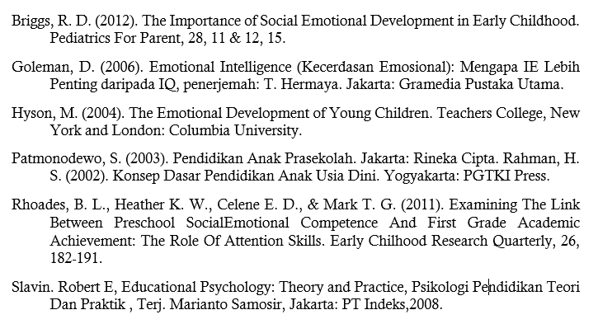
Daftar Rujukan

Slide 39
TERIMA KASIH

